Slide 1
시스템 환경설정 파일

Slide 2
환경설정 파일
※ 환경설정 파일
사용자가 시스템에 로그인시 shell이 수행되어 사용자별 사용 환경을 만들게 된다. 이때 로그인 프로그램은 shell 환경설정 파일인 /etc/profile로 부터 사용자의 환경변수를 읽어 들여 환경을 설정하게 된다.
이런 환경설정 파일에는 시스템 환경설정 파일과 사용자 환경설정 파일이 있다.
※ 시스템 환경설정 파일 : /etc/profile , /etc/bashrc 등
※ 사용자 환경설정 파일 : .bash_profile, .bashrc 등
※ 시스템 환경설정 파일(1) : /etc/profile
리눅스 시스템에 로그인 하는 모든 사용자들은 /etc/profile의 환경 설정들이 적용된다. 즉 /etc/profile 파일은 모든 사용자의 시스템 환경 설정 파일이다. 시스템 관리자가 모든 사용자에게 공통적인 환경을 적용하고자 할 때 /etc/profil에 설정하면 된다.
/etc/profil에 정의된 환경 : PATH, USER, LOGNAME, MAIL, HOSTNAME, HISTSIZE, INPUTRC
※ 시스템 환경설정 파일(2) : /etc/bashrc
/etc/profile과 마찬가지로 시스템의 모든 사용자에게 공통적으로 적용되는 alias와 함수들을 설정한 파일
환경설정 파일

Slide 3
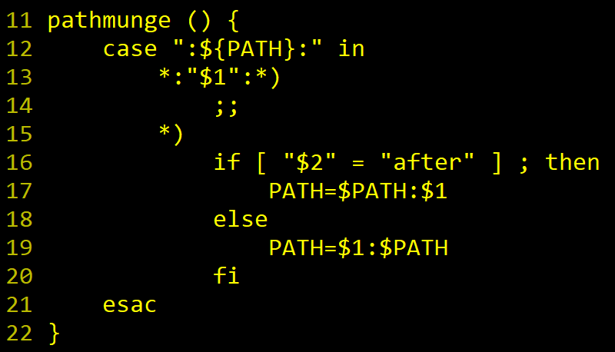
환경설정 파일
※ 시스템 환경설정 파일(1) : /etc/profile
시스템 사용자의 기본적인 명령어 경로(PATH) 설정
환경설정 파일

Slide 4
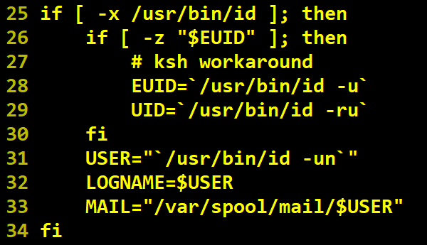
환경설정 파일
※ 시스템 환경설정 파일(1) : /etc/profile
USER 변수에 해당 사용자의 사용자명 저장
LOGNAME 변수에 해당 사용자의 사용자명 저장
MAIL 변수에 사용자의 메일 저장 경로 저장
HOSTNAME 변수에 시스템의 호스트네임 저장
HISTSIZE 변수에 히스토리파일(.bash_history)에 저장될 최대 개수 지정
환경설정 파일

Slide 5
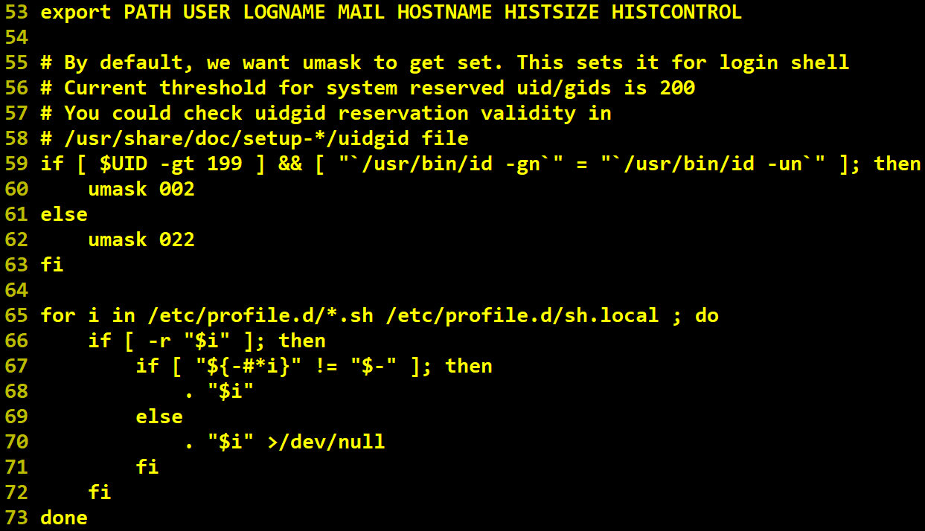
환경설정 파일
※ 시스템 환경설정 파일(1) : /etc/profile
환경설정을 위한 초기파일 로딩
시스템 사용자에게 적용할 기본 umask 값 설정
환경설정 파일

Slide 6
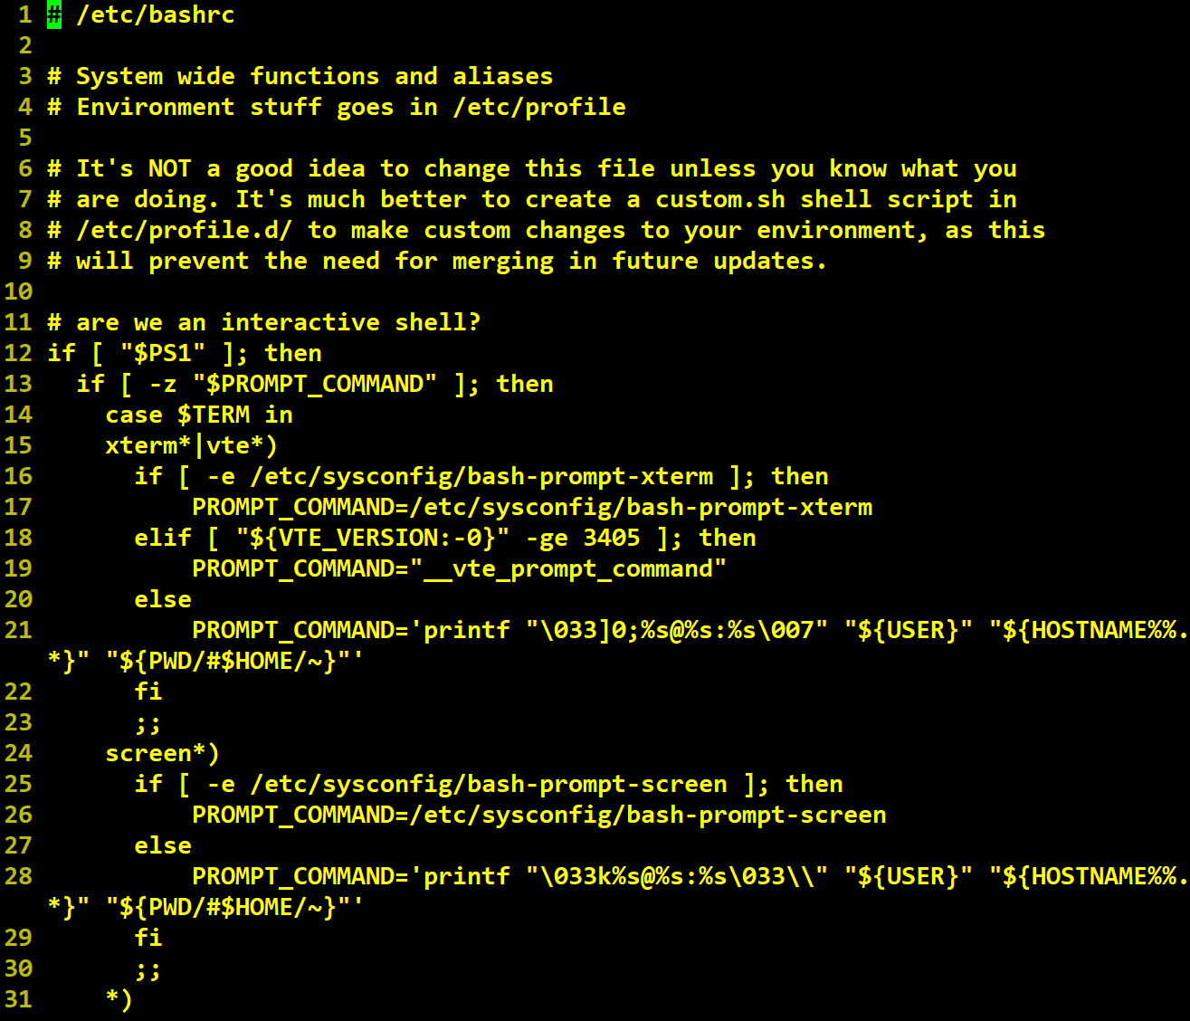
환경설정 파일
※ 시스템 환경설정 파일(2) : /etc/bashrc
시스템 사용자의 PS1 환경변수 및 기본적인 쉘 프롬프트 형식 설정
환경설정 파일

Slide 7
사용자 환경설정 파일

Slide 8
사용자 환경설정 파일
※ 사용자 환경설정 파일
사용자가 환경설정 파일은 사용자의 홈 디렉터리에 포함되어 있다. 일반적인 사용자 계정들은 /etc/skel 디렉터리에서 홈 디렉터리로 복사되어 지며, .bash_logout, .bash_profile, .bashrc 등이 있다.
※ 시스템 환경설정 파일 : /etc/profile , /etc/bashrc 등
※ 사용자 환경설정 파일 : .bash_profile, .bashrc 등
※ 사용자 환경설정 파일(1) : .bash_profile
.bash_profile 파일은 각 사용자의 홈 디렉터리에 존재하며 사용자가 로그인시 /etc/profile의 설정을 적용한 후 사용자별로 적용되는 shell 환경설정 파일
※ 사용자 환경설정 파일(2) : .bashrc
.bashrc 파일은 각 사용자의 홈 디렉터리에 존재하며, /etc/profile, $HOME/.profile 이 적용된 후 로그인 shell인 bash인 사용자들에게만 적용되는 파일들로 이 파일에는 alias와 함수들을 설정하기 위해 사용된다.
사용자 환경설정 파일

Slide 9
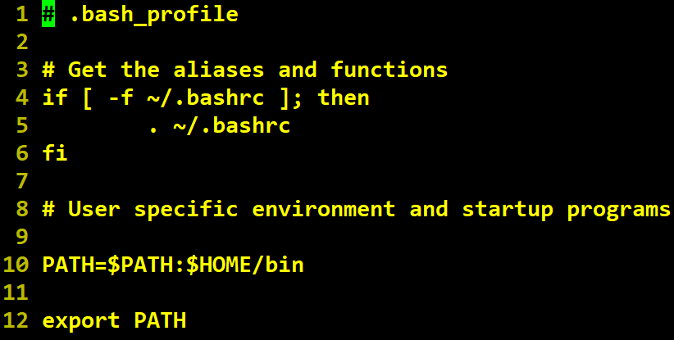
사용자 환경설정 파일
※ 사용자 환경설정 파일(1) : .bash_profile
.bash_profile 파일은 각 사용자의 홈 디렉터리에 존재하며 사용자가 로그인시 /etc/profile의 설정을 적용한 후 사용자별로 적용되는 shell 환경설정 파일
사용자의 홈
디렉터리의 .bash파일 적용
사용자의 PATH 추가 설정
사용자 환경설정 파일

Slide 10
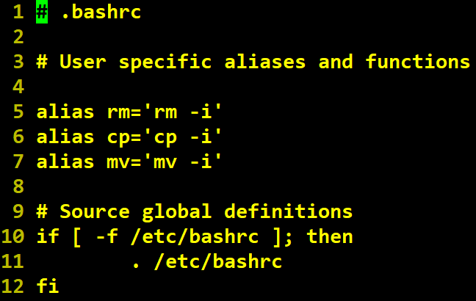
사용자 환경설정 파일
※ 사용자 환경설정 파일(2) : .bashrc
.bashrc 파일은 각 사용자의 홈 디렉터리에 존재하며, /etc/profile, $HOME/.profile 이 적용된 후 로그인 shell인 bash인 사용자들에게만 적용되는 파일들로 이 파일에는 alias와 함수들을 설정하기 위해 사용된다.
alias 적용
/etc/bashrc파일 적용
사용자 환경설정 파일

